Slide 1
Git 사용자 메뉴얼

Slide 2
목차
TFS와 Git의 차이점
Git과 Gitea의 장점
Gitea를 이용한 Git 기본 사용법
Visual Studio 2013과 Eclipse에서의 Git 활용

Slide 3
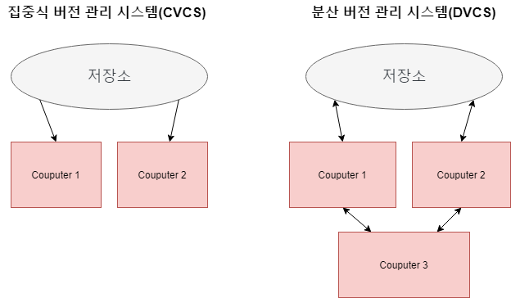
TFS와 Git의 차이점
Notes:
중앙 집중식 버전 관리 (TFS)
설명: "중앙 집중식 버전 관리에서는 중앙 서버가 하나 있으며, 이 서버에 모든 파일과 변경 이력이 저장됩니다. 개발자는 이 중앙 서버로부터 최신 버전의 파일을 '체크아웃' 해서 작업한 뒤, 다시 서버에 '체크인'합니다."
장단점: "이 방식의 장점은 서버가 하나뿐이라 관리가 쉽고, 권한 관리도 직관적입니다. 단점은, 중앙 서버에 문제가 생기면 작업이 중단될 수 있고, 오프라인에서는 거의 작업을 할 수 없습니다."
분산 버전 관리 (Git)
설명: "분산 버전 관리에서는 각 개발자가 로컬 환경에 코드의 전체 히스토리를 갖습니다. 이로 인해, 중앙 서버가 다운되더라도 로컬에서 작업이 가능하고, 그 작업을 나중에 다시 서버와 동기화할 수 있습니다."
장단점: "이 방식의 장점은 높은 확장성과 유연성입니다. 여러 개발자가 동시에 다양한 작업을 할 수 있고, 복잡한 브랜치 관리도 훨씬 쉽습니다. 단점은 초기 설정이나 학습 곡선이 다소 어려울 수 있습니다."

Slide 4
TFS와 Git의 차이점
설계 철학
Microsoft 특화
확장성
TFS 는 대규모, 대단위 프로젝트에 적합
브랜치 관리
TFS 는 복잡한 브랜치 관리가 약점.
Notes:
TFS: Microsoft 생태계 중심
설명: "TFS는 Microsoft의 생태계에 최적화되어 있습니다. 따라서 Microsoft 제품과의 연계가 매우 강합니다."
Git: 언어 및 플랫폼에 중립적
설명: "반면에 Git은 언어나 플랫폼에 중립적입니다. Linux, macOS, Windows에서 모두 잘 동작하며, 다양한 IDE와 호환됩니다."
TFS: 대규모 팀과 프로젝트에 더 적합
설명: "TFS는 대규모 팀과 복잡한 프로젝트에 잘 맞습니다."
Git: 작은 팀에서도 높은 생산성
설명: "Git은 작은 팀과 프로젝트에서도 높은 생산성을 발휘합니다. 로컬에서 빠르게 브랜치를 생성하고 병합할 수 있어 개발 속도가 빠릅니다."
설명: "TFS에서는 브랜치 관리가 상대적으로 복잡합니다."
Git: 간단하고 빠른 브랜치 생성 및 병합
설명: "Git에서는 브랜치 생성과 병합이 매우 간단하고 빠릅니다. 몇 초 내에 새 브랜치를 생성하고, 필요한 경우 빠르게 병합할 수 있습니다."

Slide 5
Git과 Gitea의 장점
Git의 유연성
다양한 언어와
Git의 확장성플랫폼에 적용 가능.
작은 프로젝트에서 큰 프로젝트까지 확장성이 좋음.
Gitea의 장점
간단한 설치와 설정, 오픈 소스 라이선스, 직관적인 UI.
Notes:
다양한 언어와 플랫폼에 적용 가능
설명: "Git은 프로그래밍 언어나 개발 환경에 구애받지 않습니다. Java에서 C#까지, Eclipse에서 Visual Studio까지 어디서든 사용할 수 있습니다. 이런 유연성은 개발 팀이 다양한 기술 스택을 가질 때 매우 유용합니다."
작은 프로젝트에서 큰 프로젝트까지 확장성이 좋음
설명: "Git은 작은 개인 프로젝트에서부터 대규모 엔터프라이즈 프로젝트까지 관리할 수 있습니다. 브랜치 관리, 병합, 충돌 해결 등의 기능이 뛰어나기 때문에 프로젝트 규모에 상관없이 효율적으로 작업할 수 있습니다."
간단한 설치와 설정, 오픈 소스 라이선스, 직관적인 UI
설명: "Gitea는 설치와 설정이 간단합니다. 또한 오픈 소스 라이선스로 제공되어 커스터마이징이 쉽고, 사용자 인터페이스가 직관적이어서 사용하기 쉽습니다. 이로 인해 Git을 처음 사용하는 사용자도 빠르게 적응할 수 있습니다."

Slide 6
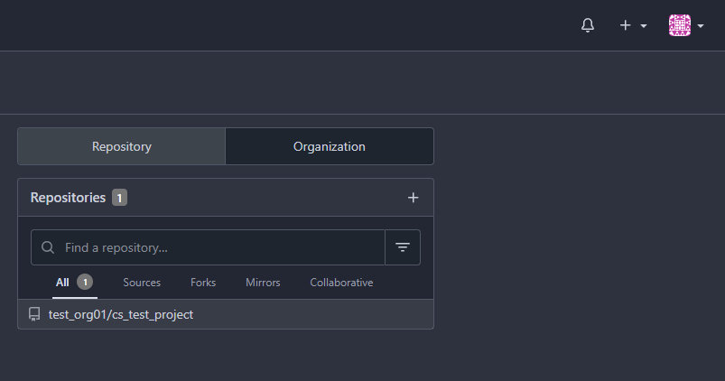
Gitea에서의 저장소 생성
Notes:
새 저장소 생성' 버튼을 클릭합니다. 이 버튼은 홈페이지 상단에 위치해 있습니다.“

Slide 7
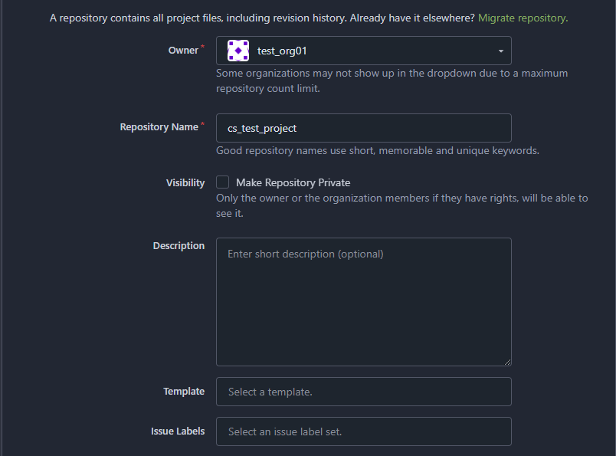
Gitea에서의 저장소 생성
Notes:
이름, 설명, 접근 권한 등의 저장소 정보를 입력합니다."

Slide 8
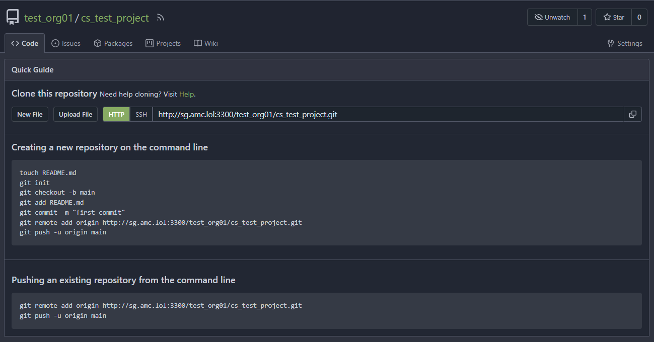
Gitea에서의 저장소 생성
Notes:
'생성' 버튼을 클릭하면, 새로운 저장소가 생성됩니다. 이제 이 저장소에 코드를 업로드하거나 다른 사용자와 협업을 시작할 수 있습니다."

Slide 9
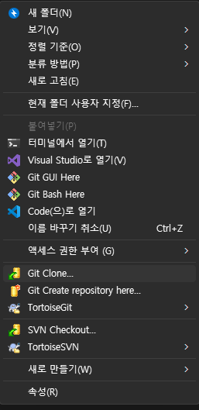
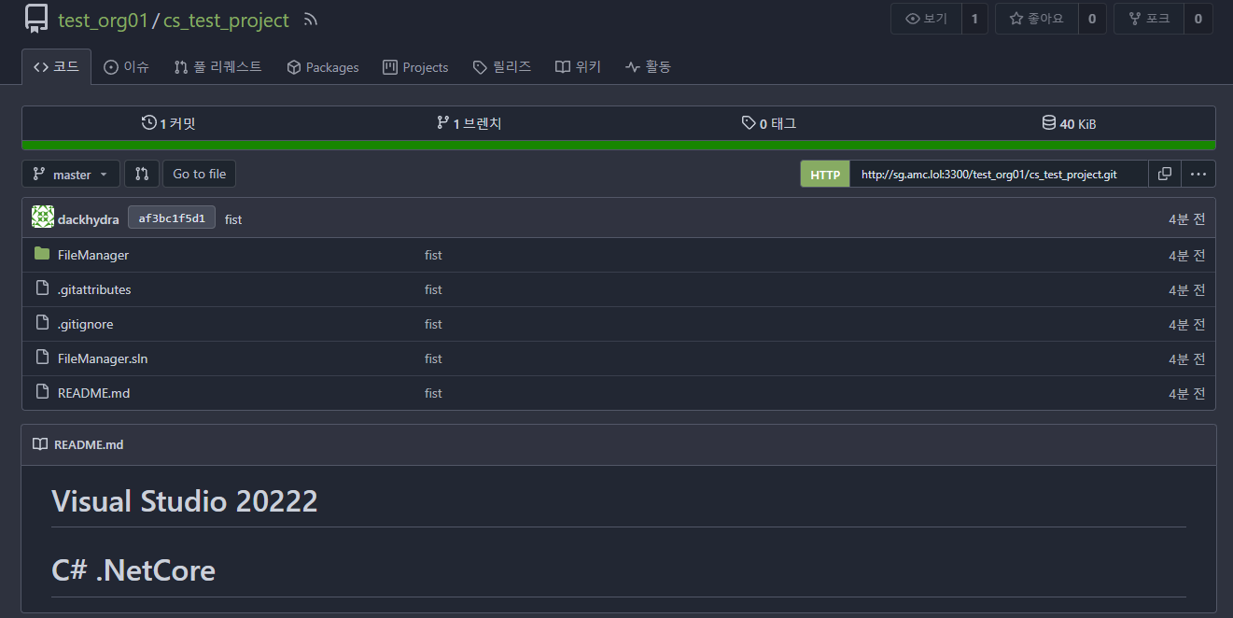
클론

Slide 10
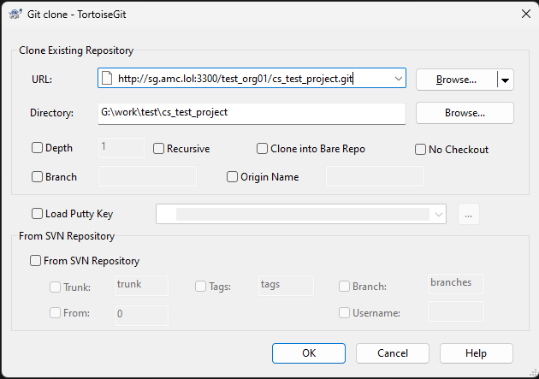

클론

Slide 11
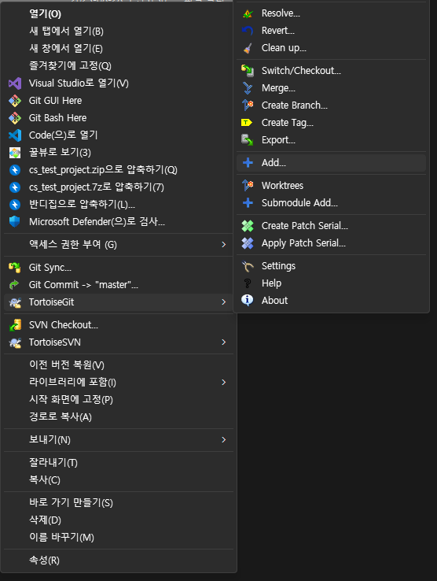
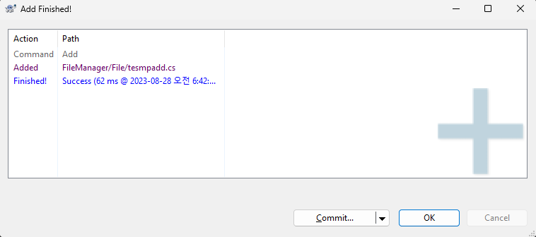
커밋

Slide 12
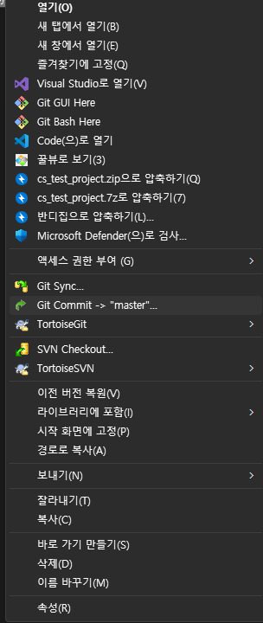
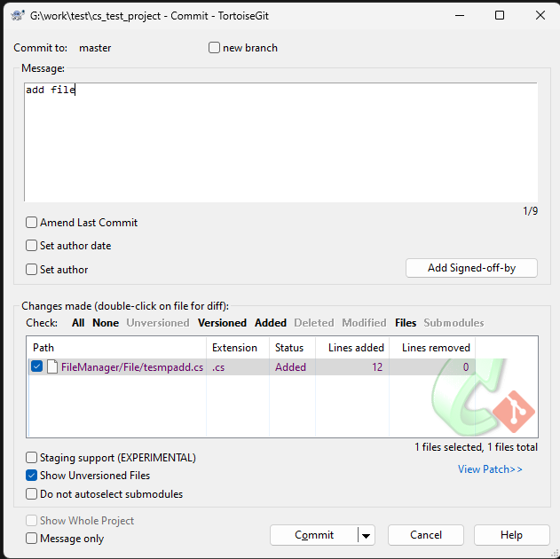
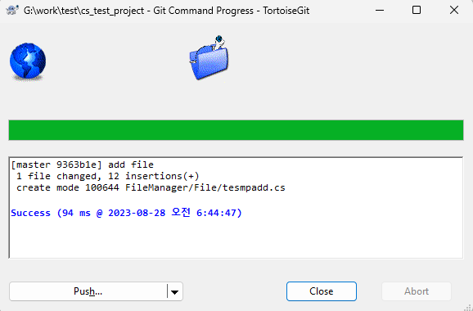
커밋

Slide 13
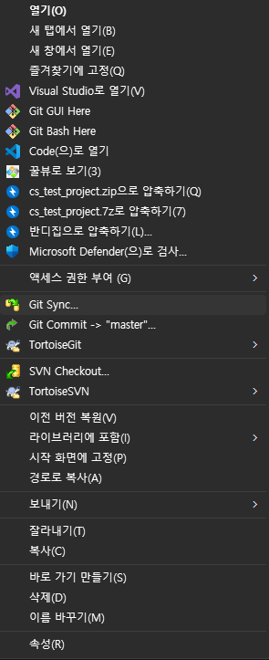
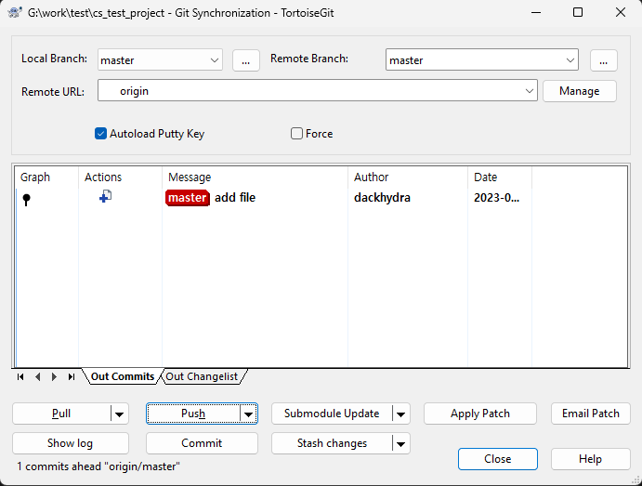
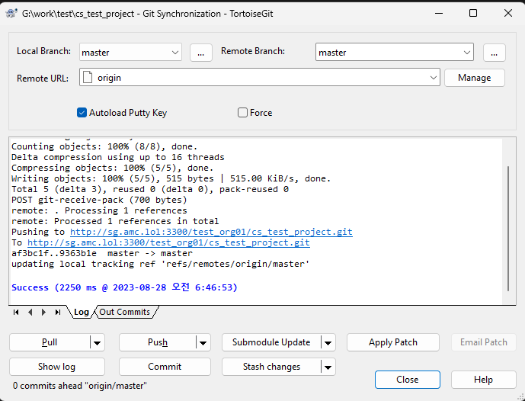
푸시

Slide 14
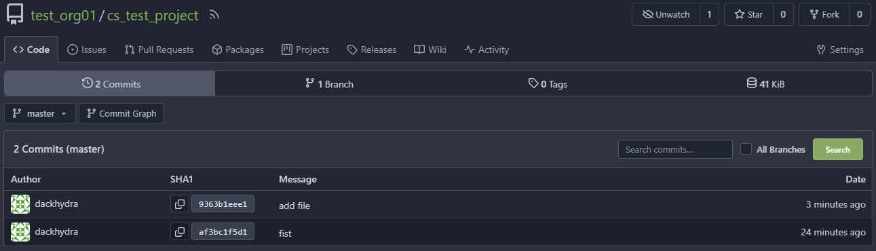
푸시

Slide 15
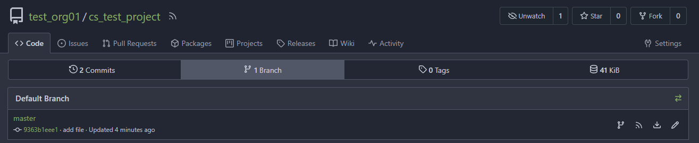
브랜치 관리

Slide 16
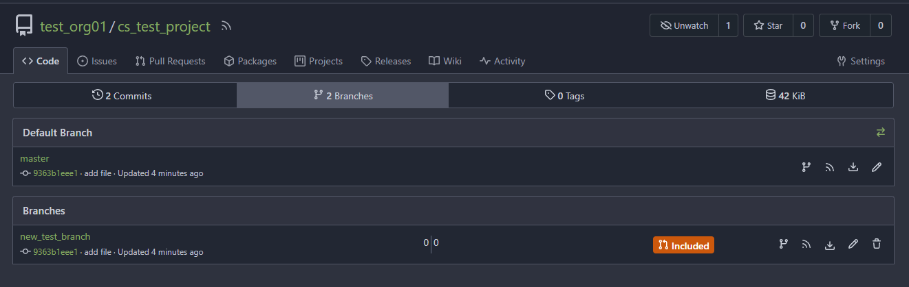
브랜치 관리

Slide 17
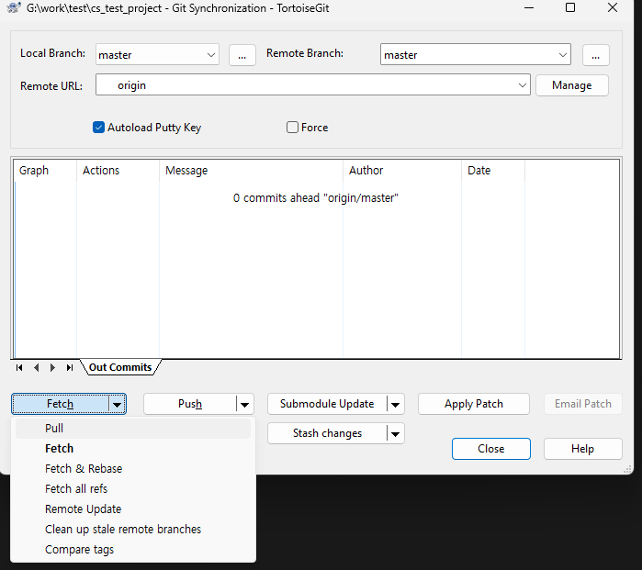
브랜치 관리
Notes:
git fetch
git fetch는 원격 저장소의 최신 변경 사항을 로컬로 가져오기만 합니다. 이 명령어를 실행한 후에도 로컬 작업 트리의 파일들은 변경되지 않습니다.
git fetch는 원격 브랜치를 직접 업데이트하지만, 이 변경 사항을 로컬 브랜치에 자동으로 병합하지 않습니다. 병합을 원한다면 수동으로 git merge 명령어를 실행해야 합니다.
즉, git fetch는 안전한 옵션입니다. 원격의 변경을 로컬에 적용하기 전에 먼저 검토할 수 있습니다.
git pull
git pull은 git fetch와 git merge를 한 번에 수행하는 명령어입니다. 즉, 원격 저장소의 변경 사항을 가져오고, 현재 브랜치에 자동으로 병합합니다.
만약 로컬에 작업 중인 변경 사항이 있고 원격 저장소에도 새로운 커밋이 있다면, git pull을 사용하면 자동으로 병합 작업이 이루어집니다. 병합에 문제가 생기면, 직접 해결해야 할 수도 있습니다.

Slide 18
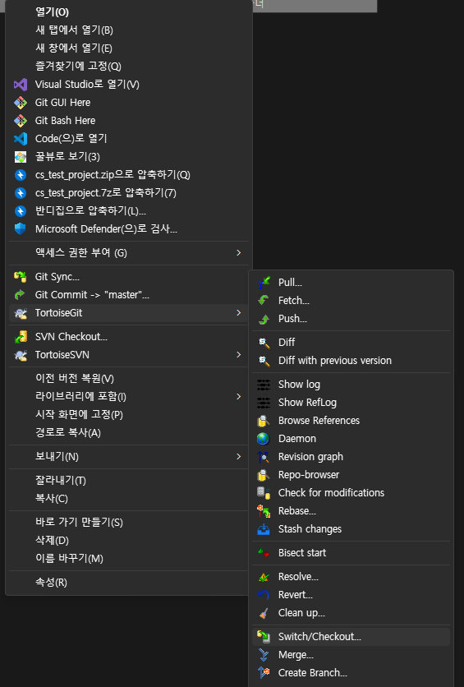
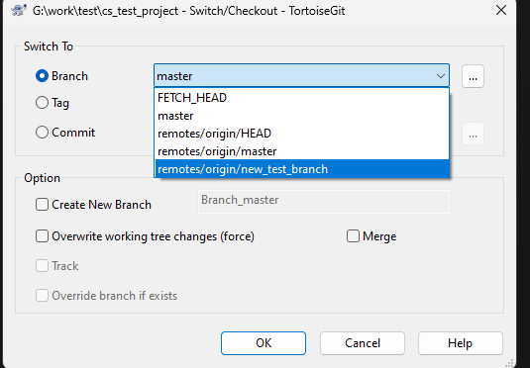
브랜치 관리

Slide 19
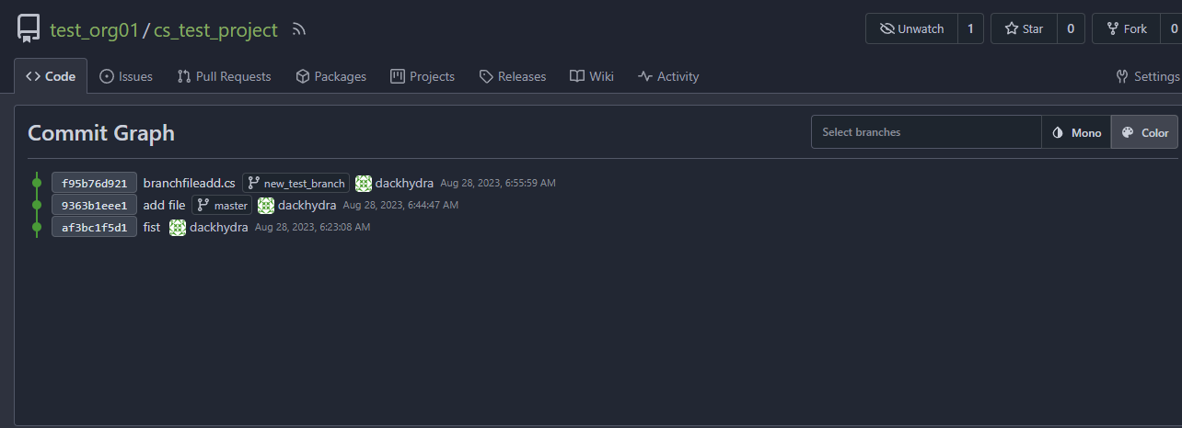
브랜치 관리
Notes:
git fetch
git fetch는 원격 저장소의 최신 변경 사항을 로컬로 가져오기만 합니다. 이 명령어를 실행한 후에도 로컬 작업 트리의 파일들은 변경되지 않습니다.
git fetch는 원격 브랜치를 직접 업데이트하지만, 이 변경 사항을 로컬 브랜치에 자동으로 병합하지 않습니다. 병합을 원한다면 수동으로 git merge 명령어를 실행해야 합니다.
즉, git fetch는 안전한 옵션입니다. 원격의 변경을 로컬에 적용하기 전에 먼저 검토할 수 있습니다.
git pull
git pull은 git fetch와 git merge를 한 번에 수행하는 명령어입니다. 즉, 원격 저장소의 변경 사항을 가져오고, 현재 브랜치에 자동으로 병합합니다.
만약 로컬에 작업 중인 변경 사항이 있고 원격 저장소에도 새로운 커밋이 있다면, git pull을 사용하면 자동으로 병합 작업이 이루어집니다. 병합에 문제가 생기면, 직접 해결해야 할 수도 있습니다.

Slide 20
브랜치 관리

Slide 21
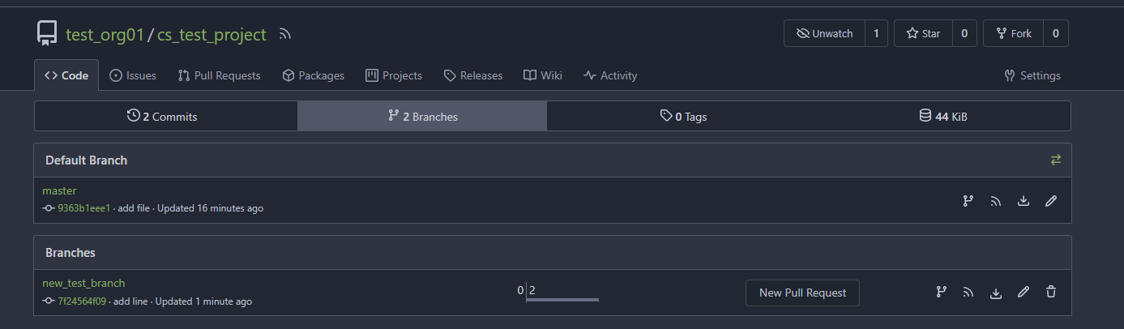
브랜치 관리(pull request)

Slide 22
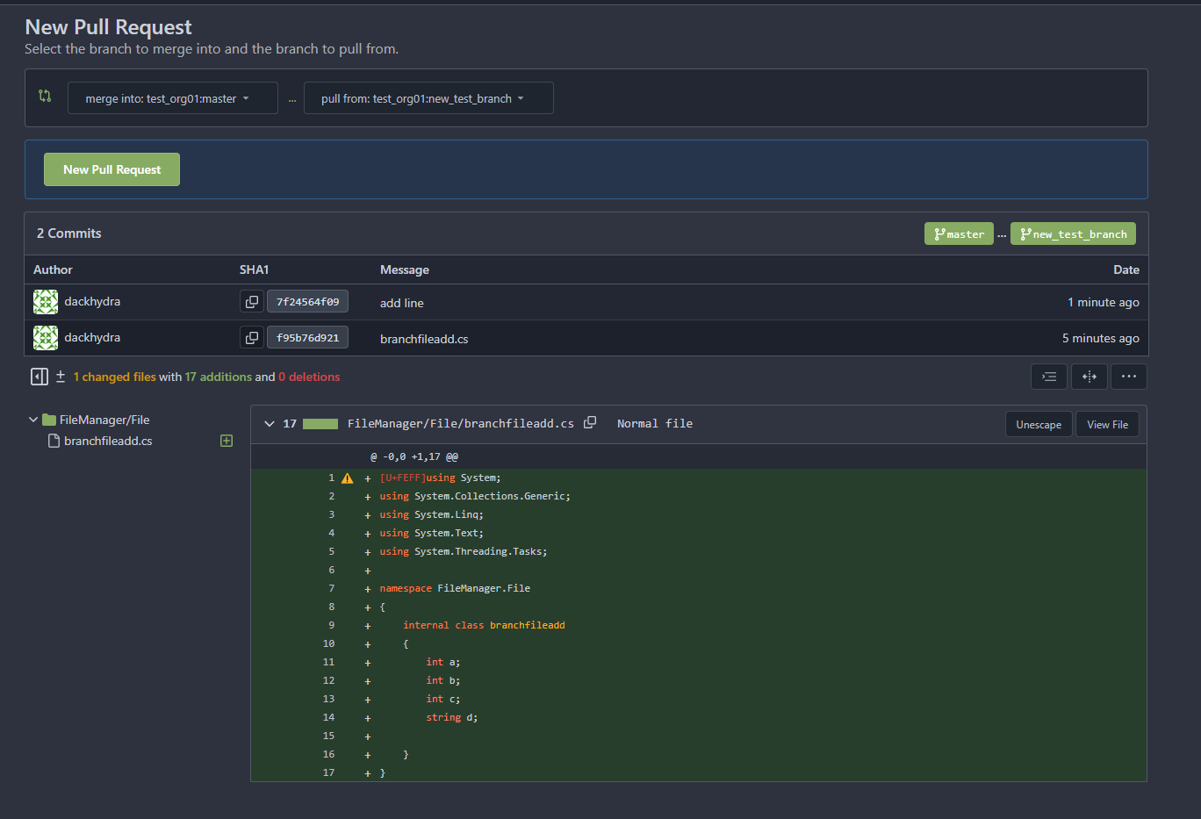
브랜치 관리(pull request)

Slide 23
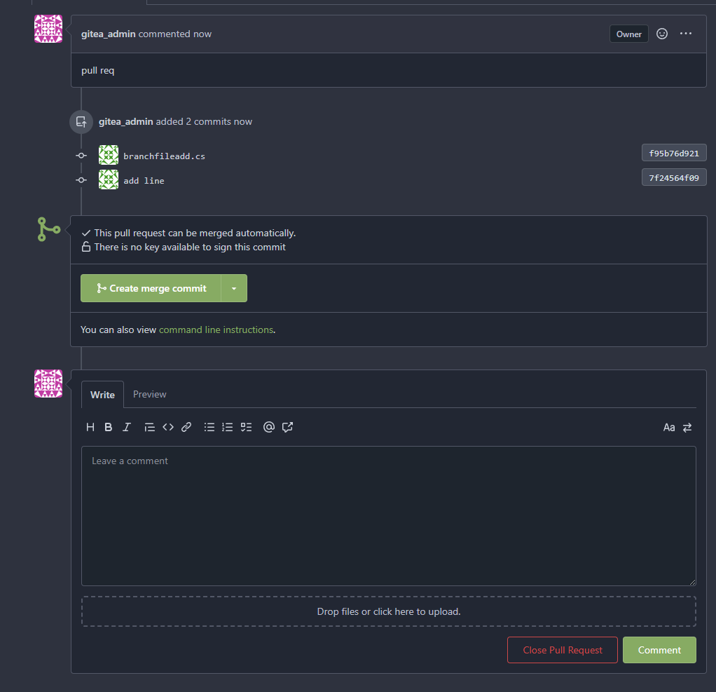
브랜치 관리(pull request)

Slide 24
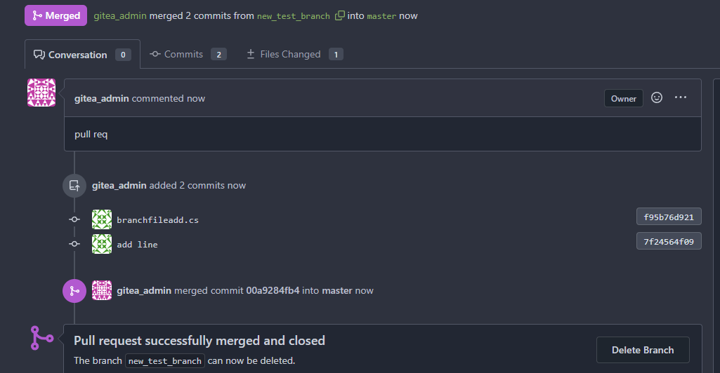
브랜치 관리(pull request)

Slide 25
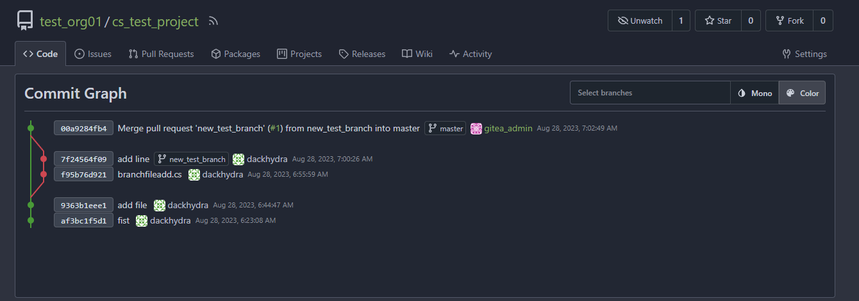
브랜치 관리(pull request)

Slide 26
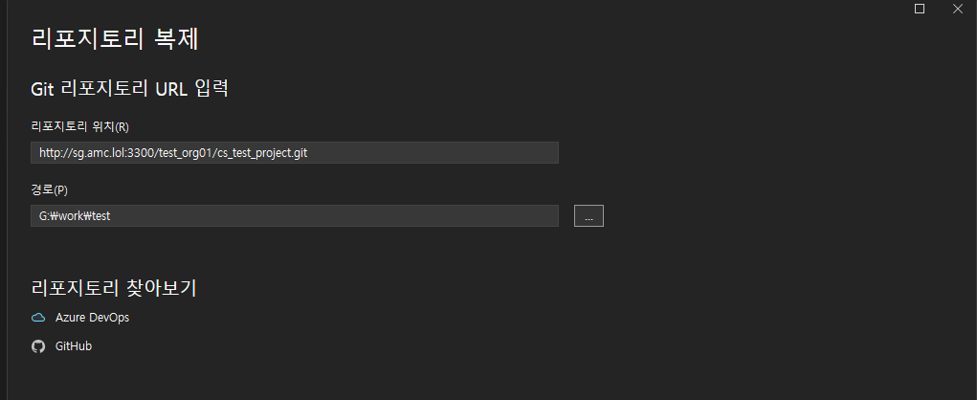
Visual Studio 2013에서의 Git 활용 코드 체크인, 체크아웃

Slide 27
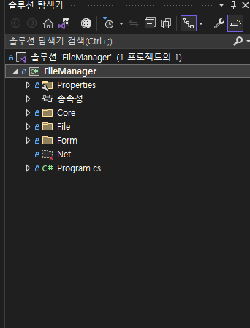
Visual Studio 2013에서의 Git 활용 코드 체크인, 체크아웃

Slide 28
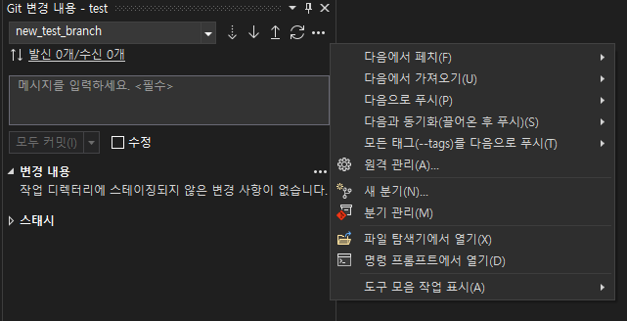
Visual Studio 2013에서의 Git 활용 브랜치 관리

Slide 29
Visual Studio 2013에서의 Git 활용 커밋/푸시

Slide 30
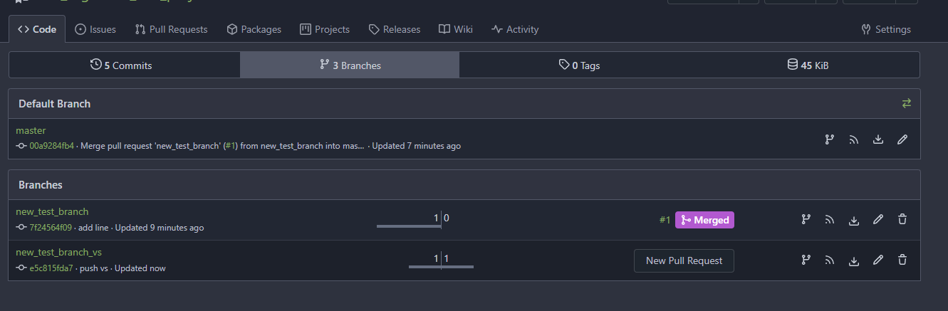
Visual Studio 2013에서의 Git 활용 커밋/푸시

Slide 31
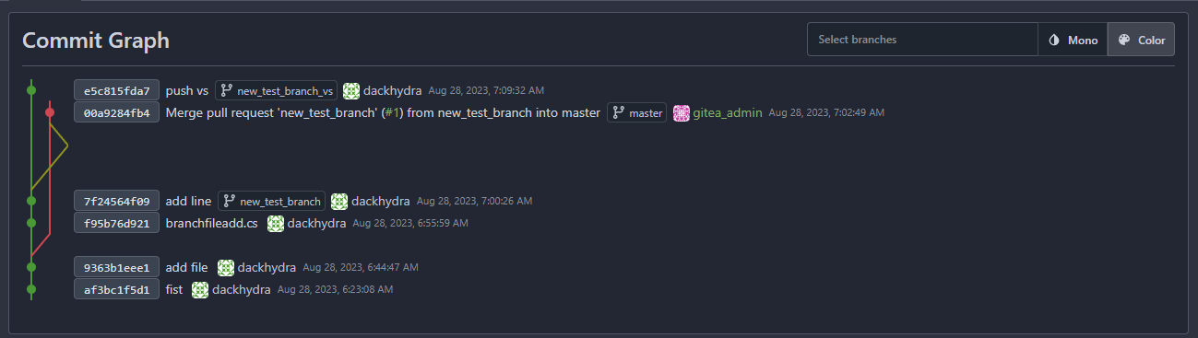
Visual Studio 2013에서의 Git 활용 커밋/푸시

Slide 32
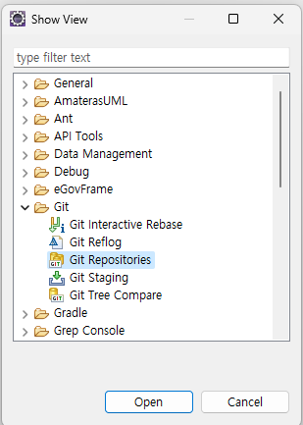
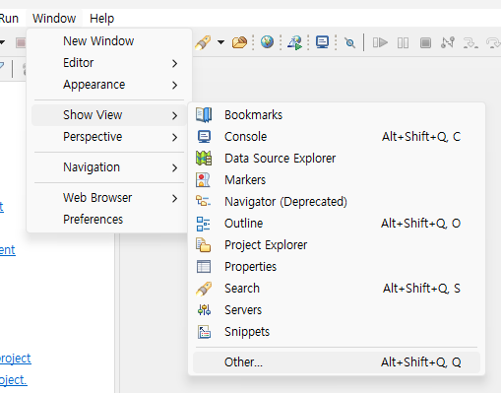
Eclipse에서의 Git 활용 기본설정

Slide 33
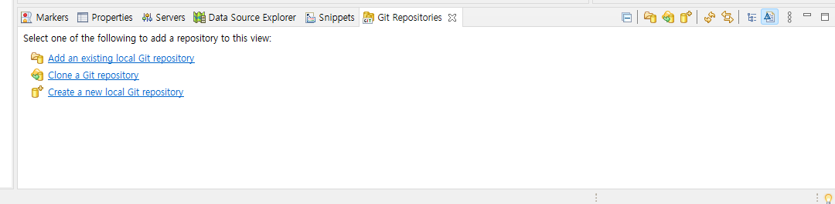
Eclipse에서의 Git 활용 코드 체크인, 체크아웃

Slide 34
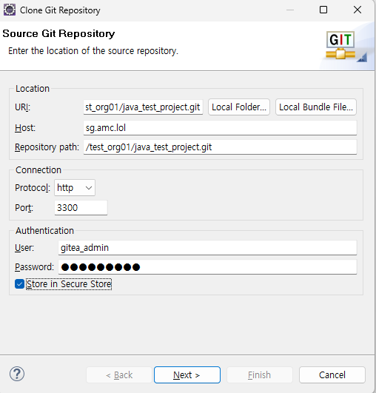

Eclipse에서의 Git 활용 코드 체크인, 체크아웃

Slide 35
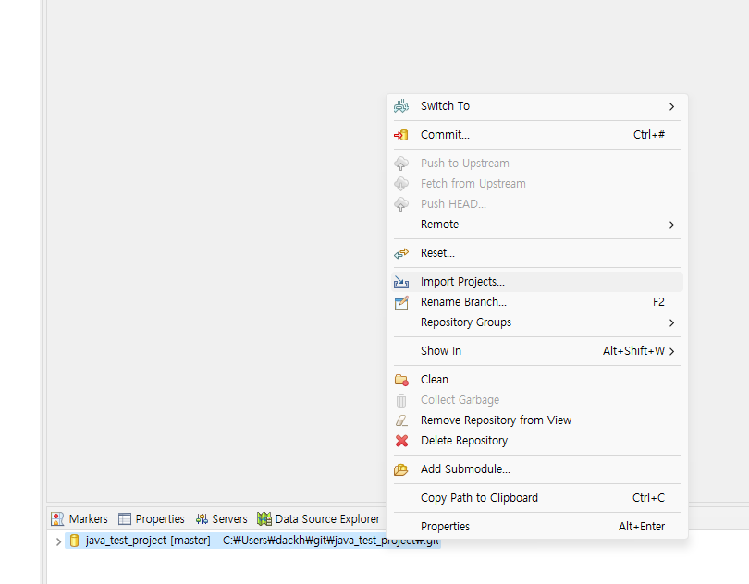
Eclipse에서의 Git 활용 코드 체크인, 체크아웃

Slide 36
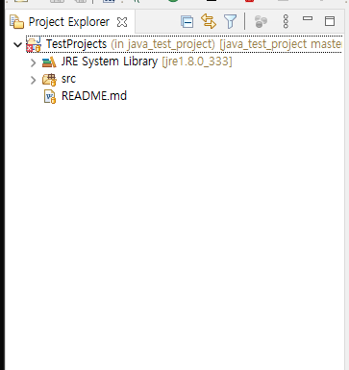
Eclipse에서의 Git 활용 브랜치 관리

Slide 37
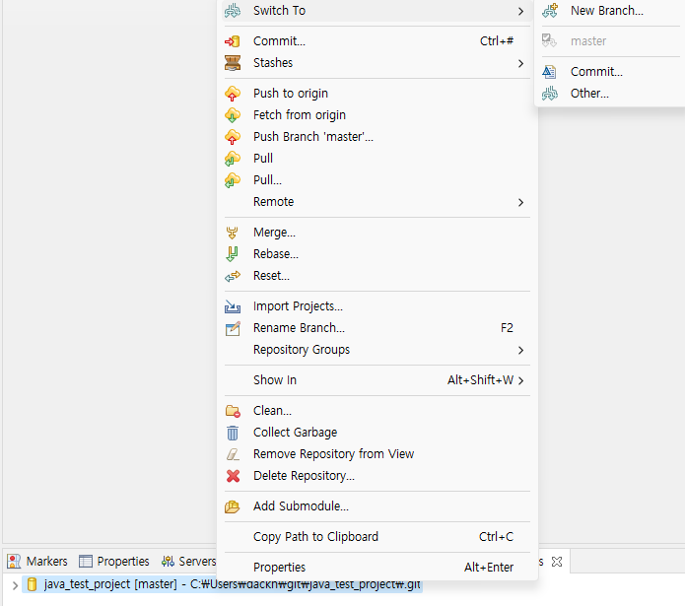
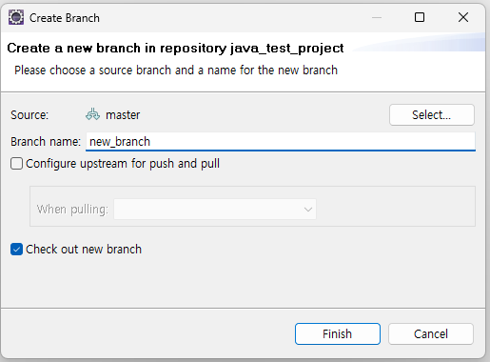
Eclipse에서의 Git 활용 브랜치 관리

Slide 38
Eclipse에서의 Git 활용 브랜치 관리

Slide 39
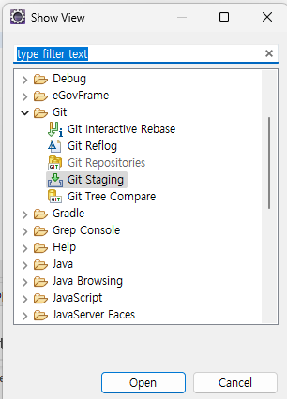
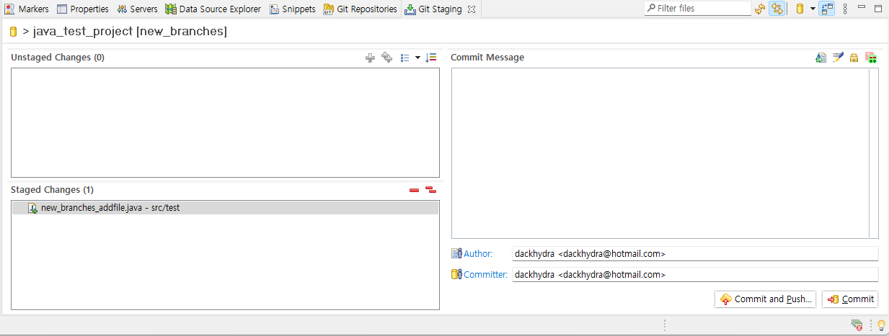
Eclipse에서의 Git 활용 commit / push

Slide 40
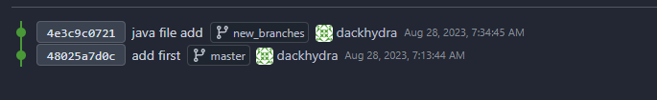
Eclipse에서의 Git 활용 commit / push

Slide 41
Q&A

